Slide 1
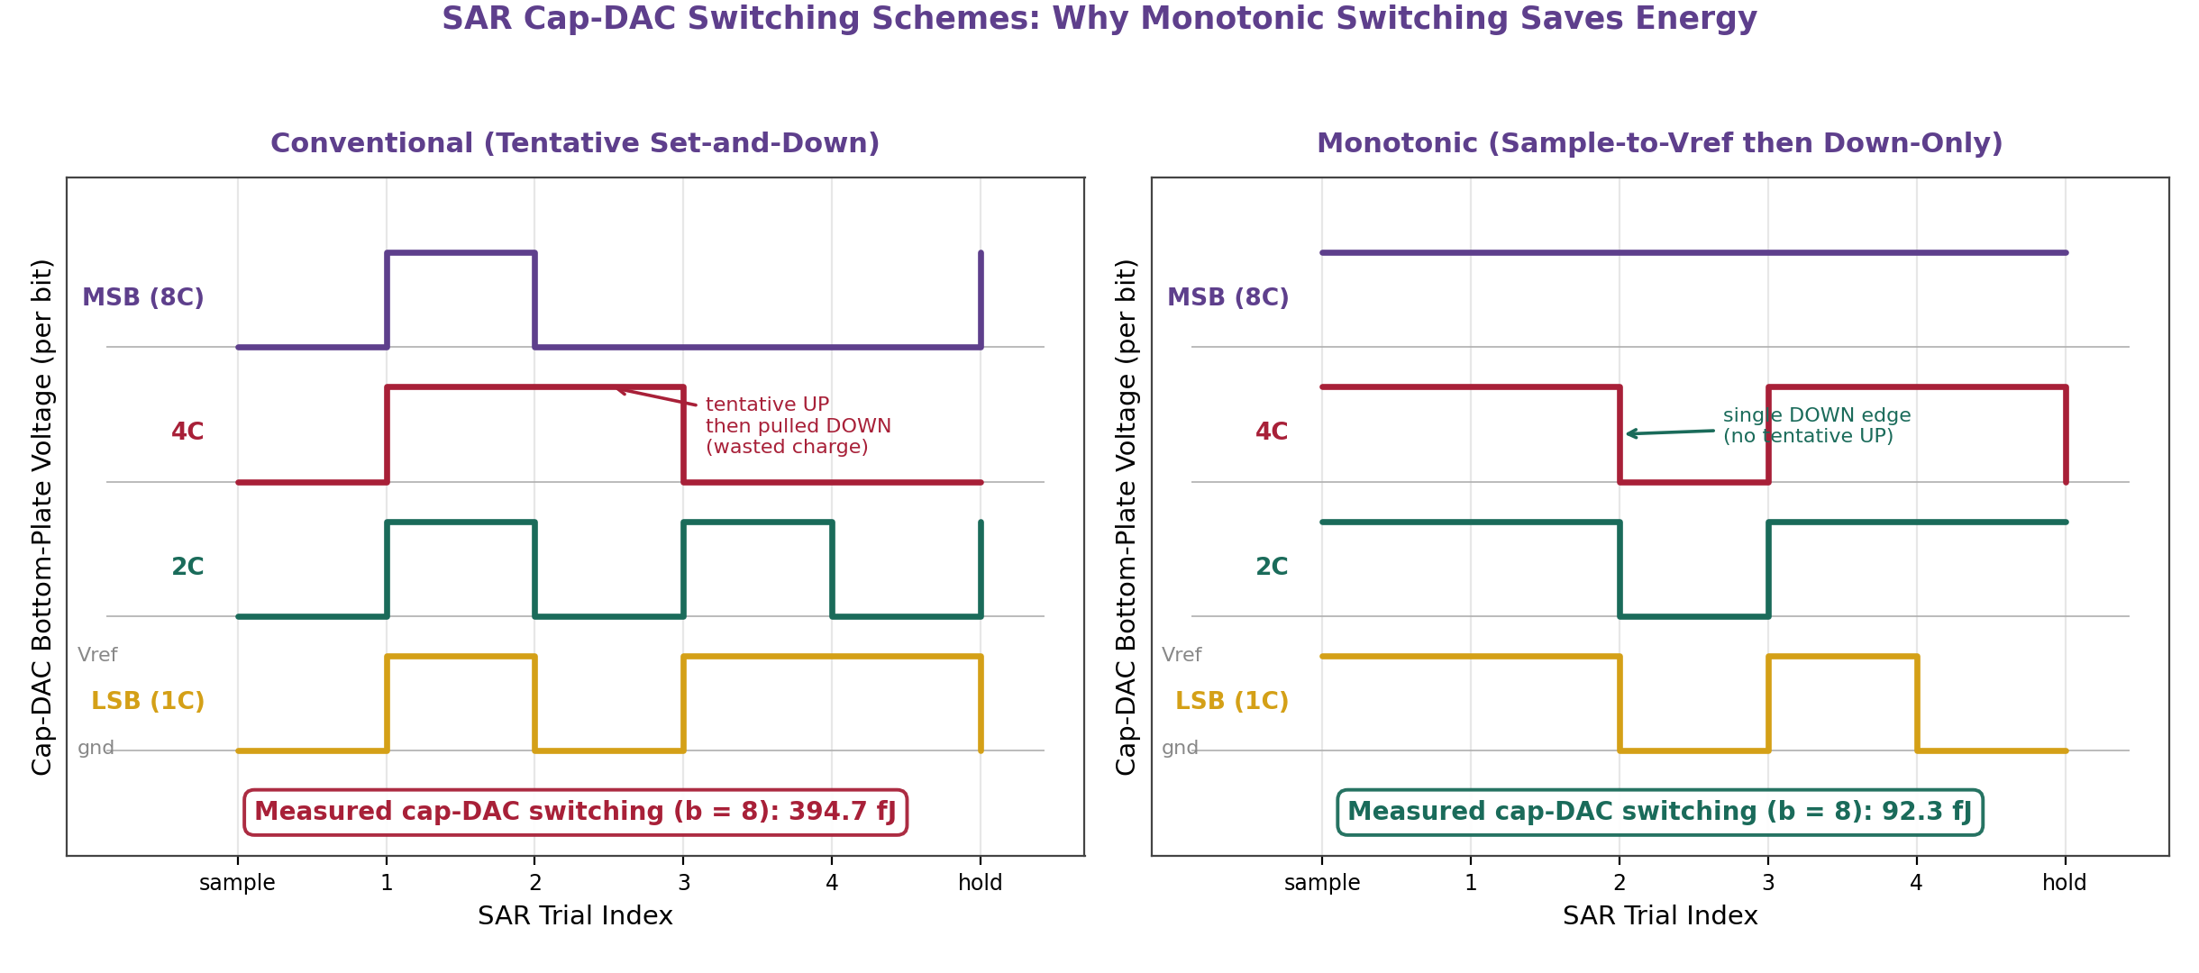
(a)
(b)
Notes:
FIG:08

